Slide 1
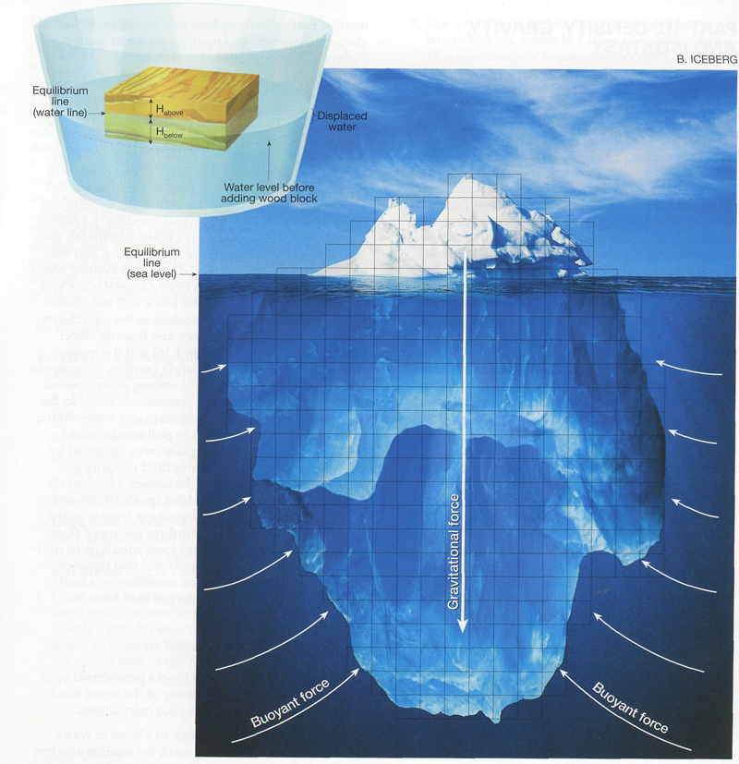
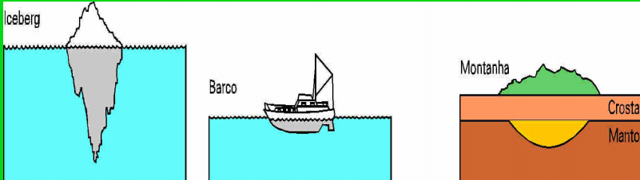
Isostasia
Balanço gravitacional permanente em que a crosta e o manto se encontram.
Teoria da Isostasia
Teoria que tenta explicar as posições de equilíbrio que ocorrem em profundidade entre a astenosfera e a litosfera, daí resultante os movimentos verticais da crusta.
De igual forma o volume relativamente leve da Crosta Continental projectado no manto permite a “flutuação” da montanha.
O iceberg e o navio flutuam porque o volume submerso é mais leve que o volume da água deslocado.

Slide 2
Equilíbrio Isostático
Anomalias isostáticas podem ser positivas ou negativas:
Anomalia Isostática Positiva - Significa que na vertical da estação onde foi efectuada a medição existe um excesso de materiais de elevada densidade.
Anomalia Isostática Negativa – Significa que na vertical da estação de medida existe um défice de massa, portanto um excesso de rocha de baixa densidade.
Ajustamentos isostáticos - São todos os ajustamentos que ocorrem entre a litosfera e a astenosfera de modo a ajustarem os desequilíbrios ocorridos, quer pela erosão, quer pela deposição de material.
Hipótese de Airy:
Os blocos crustais apresentam a mesma densidade e diferentes espessuras.
Os blocos continentais apresentam-se mais elevados que os oceânicos, uma vez que têm maior espessura.
Hipótese de Pratt:
Os blocos crustais têm diferentes densidades
Todos os blocos crustais estão ao mesmo nível (nível de compensação)
A crusta continental possui maior elevação, uma vez que é menos densa que a crusta oceânica.

Slide 3
Bibliografia
http://pt.wikipedia.org/wiki/Isostasia
http://sites.google.com/site/geologiaebiologia/tect%C3%B3nica-de-placas/teoria-da-isostasia
http://www.slideshare.net/francisco79/isostasia-5855027
Félix, José Mário. Sengo, Isabel Cristina. Chaves, Rosário Bastos. Geologia 12, Porto Editora, 2010.
Trabalho realizado por:
- Joana Garcia, nº13
Joana Pereira, nº14
Liliana Santos, nº16
Márcia Seguro, nº18
Sara Silva, nº23

